Slide 1


Slide 2

إن لله جٌنداً مٌجنده لا يعلمها الا هو ، قد يسوقها ليذل بها الجبارين ويهلك
بها المعاندين
أو يبعثها لنٌصرة الأبرار
و الطاهرين

Slide 3
وقد استنطقنا بعض من هذا الجنود فحدثتنا بلسان الحال
فلنستمع ولنتعرف على هذه الجنود من خلال حديثهم هذا

Slide 4
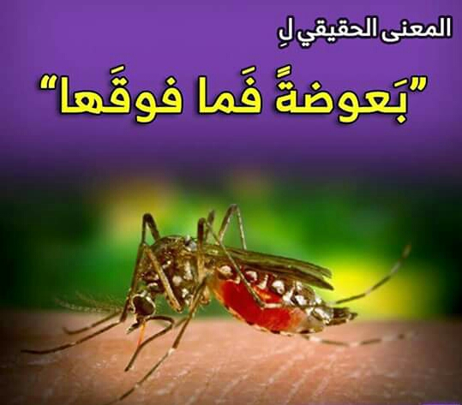

س/من أنت أيها الجندي ؟
أنا من سلطني الله على نمرود إبراهيم عليه السلام وقٌضي عليه بسببي ،أنا من لم يستحيي الله أن يضرب بي الأمثال

Slide 5

س/من أنت أيها الجندي ؟
أنا من سلطني الله وتسع آيات أخريات على بني إسرائيل عذاباً وعقاباً ، وقد شبه الله حال الناس يوم الحشر بانتشاري أنا وقومي

Slide 6
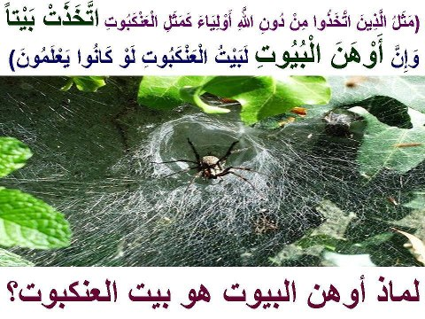
س/من أنت أيها الجندي ؟
أنا وبكل فخر هناك سورة في القرآن الكريم تحمل اسمي
أنا من ضرب الله بي المثل في ضعف بيتي المنسوج

Slide 7
س/من أنت أيها الجندي ؟
أنا من تحدا الله المشركين الضالين بأن تقدر الاوثان التي يعبدونها من دونه تعالى أن تخلق مثلي ، أو تسترد ما آخذه منهم ولكن هيهات فهم عاجزون

Slide 8
تنوع المفصليات

Slide 9
الفكرة العامة
جعل الله تعالى للمفصليات تكيفات ساعدت في تنوعها وعيشها في جماعات ومقاومتها للظروف البيئية بصورة ناجحة

Slide 10
الفكرة الرئيسة
تصنف المفصليات بناء على تركيب قطع أجسامها، وأنواع الزوائد ، و أجزاء الفم

Slide 11
الأهداف
تميز التركيب والوظائف في المجموعات الرئيسة للمفصليات
تقارن بين التكيفات في المجموعات الرئيسة للمفصليات
تحدد الصفات المميزة لكل من القشريات والعنكبيات

Slide 12

جدول التعلم
ماذا أعلم | ماذا أود أن أتعلم | ماذا تعلمت

Slide 14
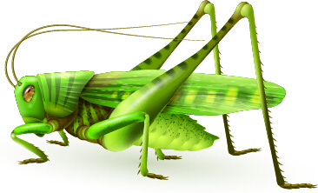
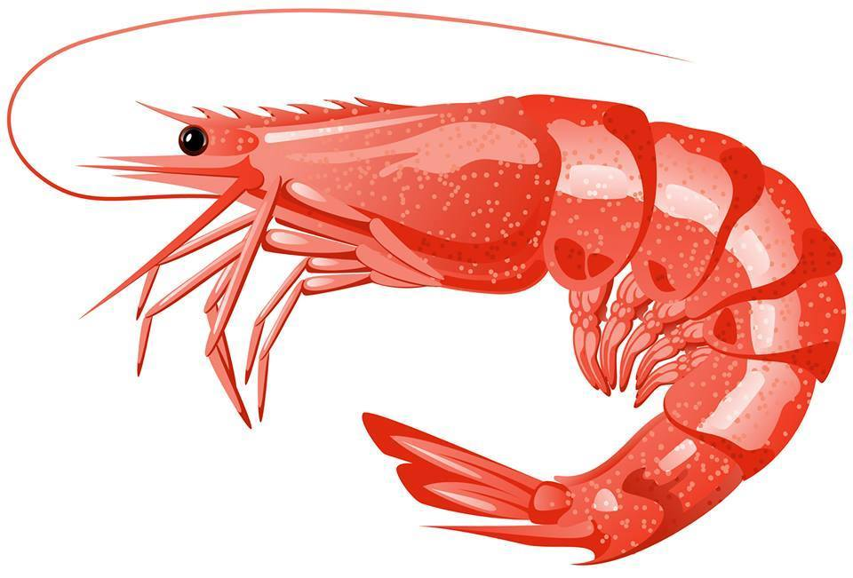
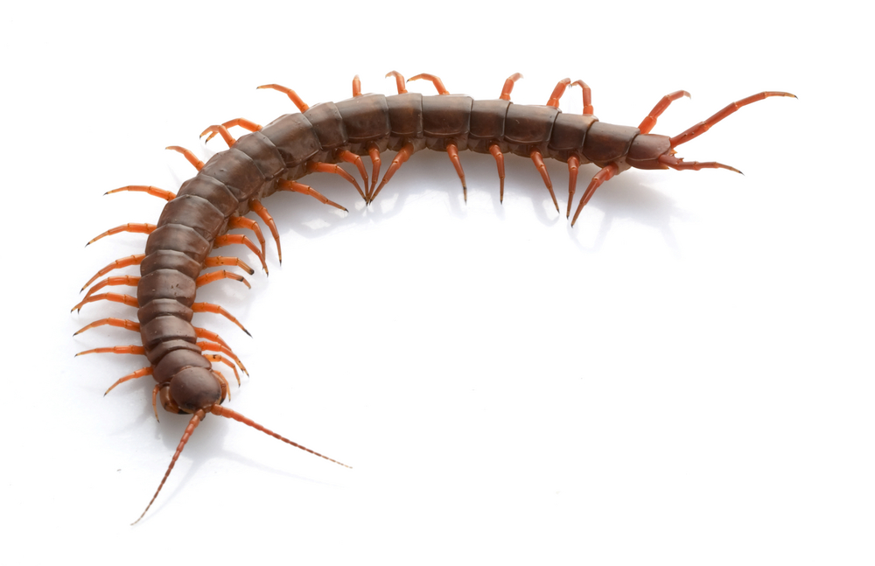
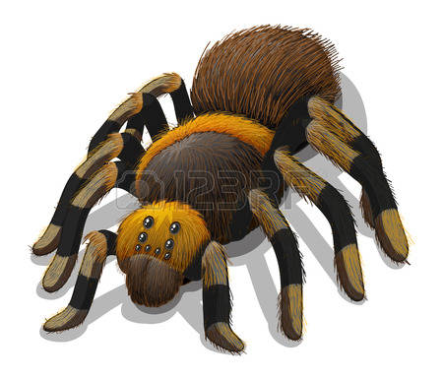
طالبتي العزيزة بالتعاون مع زميلاتكـِ في المجموعة افحصي العينات التي أمامكـِ ثم أكملي جدول المقارنات التالي

Slide 15
مهارة المقارنة
بالتعاون مع زميلاتكـِ في المجموعة أكملي جدول المقارنات التالي
 | القشريات | العنكبوتيات | الحشرات | عديدات الأرجل
مناطق الجسم | راس صدر وبطن | راس صدر وبطن | رأس وبطن وصدر | رأس وصدر وبطن
العيون | عينان مركبتان | زوج من العيون | زوج من العيون المركبة أو البسيطة | زوج من العيون
قرون الاستشعار | بعضها له زوجان من قرون استشعار | ليس لها قرون استشعار | لها زوج من قرون الاستشعار | لها زوج من قرون الاستشعار
عدد الأقدام المفصلية | ثلاث أو أربع أزواج | أربع أزواج من | ثلاث أزواج | زوج أو زوجان في كل قطعة
أنواع الزوائد المفصلية | الأقدام الكلابية والعوامات القدمية | لواقط فمية ولوامس قدمية | زوجان من الاجنحة | لايوجد

Slide 16
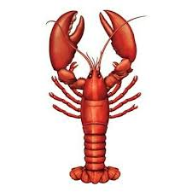
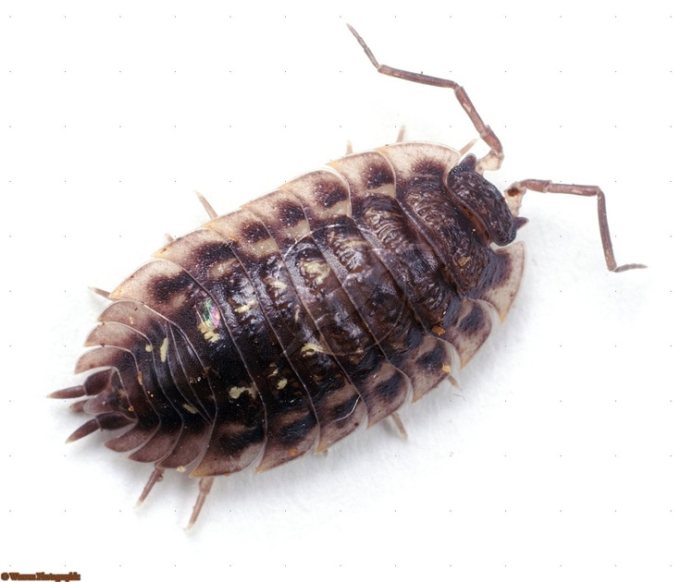
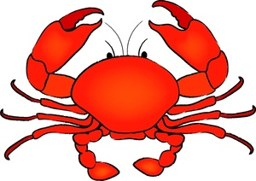
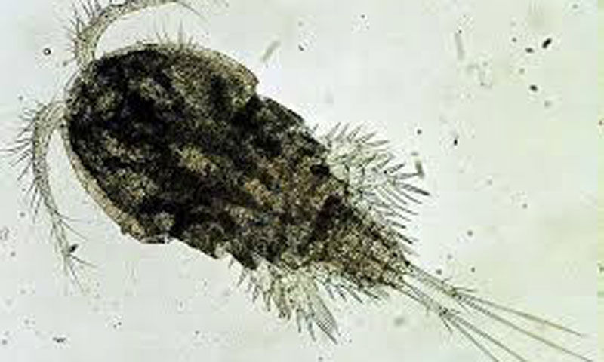
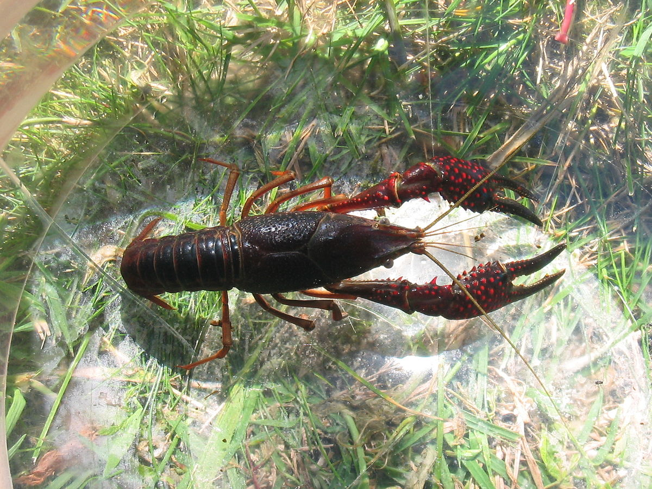
أقرئي في كتابك المقرر عن القشريات ثم أكملي الفجوة التالية
مكان المعيشة | بيئات مائية مالحة |  |  | بيئات مائية عذبة |  | اليابسة
مثال | الربيان | جراد البحر |  | جراد البحر | مجدافيات الارجل | السرطان |  | قمل الخشب
أعضاء الحس | قرون الاستشعار |  | زوجان من قرون الاستشعار |  | العيون |  | عينان مركبتان متحركتان
الزوائد المفصلية | الاقدام |  |  | القدمين الكلابيين |  | العوامات القدمية
الوظيفة | المشي أو تحريك الطعام نحو الفم |  |  | الإمساك بالطعام وتحطيمه |  | التكاثر والسباحة

Slide 17
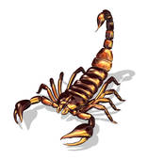
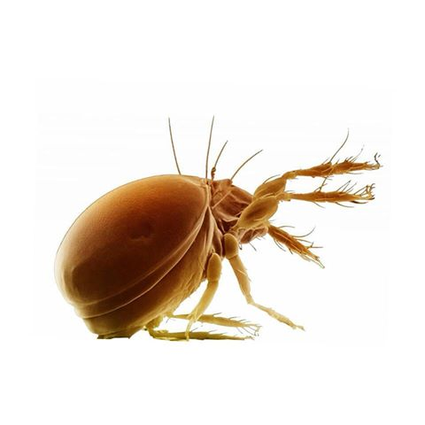
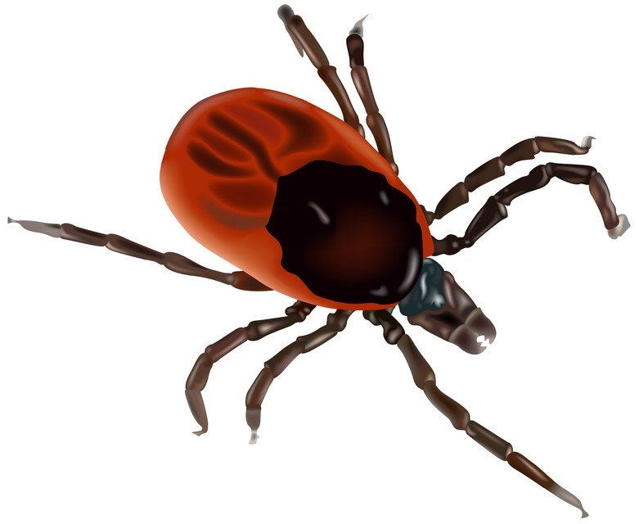
أقرئي في كتابك المقرر عن العناكب واشباهها ثم أكملي الفجوة التالية
مكان عيشها | حره في الماء واليابس أو متطفلة |  |  | أجزاء الجسم |  | رأس صدر وبطن
مثال | العنكبوت | العقرب |  | القراد |  | الحلم
أعضاء الحس | قرون الاستشعار | ليس لها قرون استشعار |  | العيون |  | زوج من العيون
الزوائد المفصلية | الاقدام المفصلية |  | اللواقط الفمية |  | اللوامس القدمية
 |  |  |  |  | العقارب |  | العناكب
الوظيفة | الحركة |  | الإمساك بالطعام وتقطيعه وتتصل بغدة سامة |  | الإحساس والامساك بالفريسة |  | للتكاثر في الذكر

Slide 18


اختبري معلوماتكـِ من خلال الحكم على صحة العبارات التالية
العبارات | العلامة | تصحيح الخطأ
بعض العناكب آكلات لحوم وبعضها آكل أعشاب |  | كلها مفترسة
جميع العناكب تنسج شباكاً لصيد فرائسها |  | بعضها لا ينسج شبكة
تتكون الشباك من خيوط حريرية تصنع من بروتين سائل
يهضم العنكبوت غذائه جزئيا خارج الجسم ثم يكمل عملية الهضم داخله
يفرز العنكبوت الذكر الحيوانات المنوية على شبكة صغيرة ثم يخزنها داخل تجويف في اللوامس القدمية
الاخصاب في العناكب خارجي |  | داخلي

Slide 19
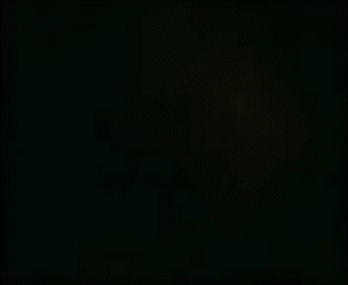
انقر هنا لمشاهدة العنكبوت ينسج بيت

Slide 20

لقد شاهدنا منذ قليل دقة وبراعة العنكبوت في بناء منزلها على أسس هندسية لافته للنظر حيث لم يصل الانسان لهذه الأسس الا بعد سنين من البحث والدراسة و العلم لكن هذه المهندسة الصغيرة تبني بيتها بهندسة غريزيه اودعها الله فيها
لكن لماذا الله وصف بيت العنكبوت بأوهن البيوت؟

Slide 21
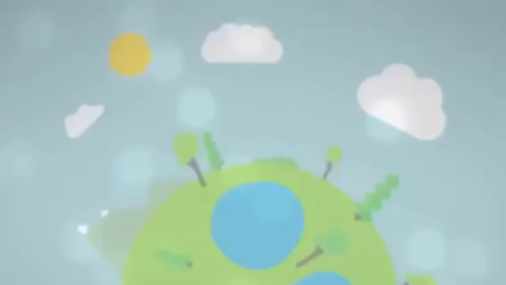
انقر هنا لمشاهدة لماذا بيت العنكبوت اوهن البيوت

Slide 22
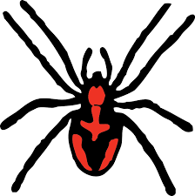
لا ليس من الحشرات
أنه من الحشرات
مهارة التحليل والتصنيف وتصحيح المفاهيم الشائعة
اختلف ماجد وشقيقه أمجد على تصنيف الحيوان اللافقاري التالي
حددي منهما الصائب في حكمه مع التفسير

Slide 23
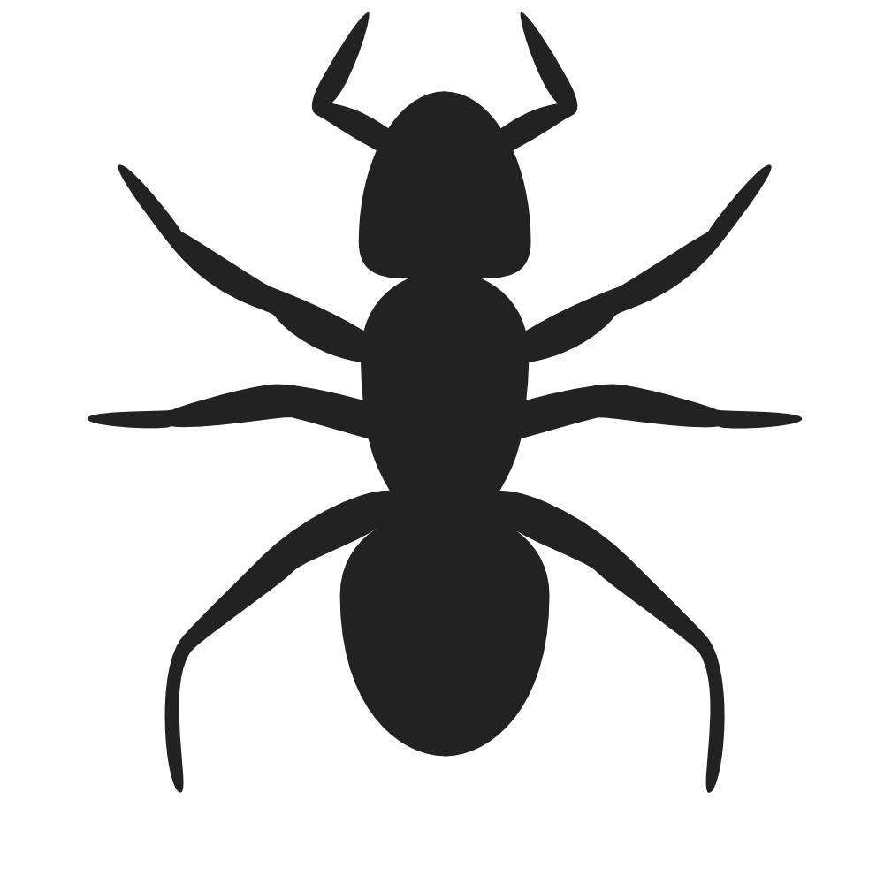
إن العناكب لا تصنف من ضمن الحشرات لأن
جسم الحشرات مقسم إلى ثلاث مناطق
جسم العنكبوت مقسم إلى منطقتين
الحشرات لها ثلاث أزواج من الاقدام
العنكبوت له أربع أزواج من الاقدام
الحشرات لها قرون استشعار
العنكبوت ليس له قرون استشعار

Slide 24
أقرئي في كتابك المقرر عن القراد والحلم والعقارب ثم بيني وجه الشبه والاختلاف بينهما
 | القراد |  | الحلم |  | العقارب
وجه الشبه | تنتمي إلى طائفة العناكب واجسم مكون من رأس صدر وبطن
التغذية | طفيلي يتغذى على امتصاص دم العائل وينقل بعض مسببات المرض كحمى جبال روكي واللايم |  | مفترسا أو متطفلا على حيوانات أخرى |  | الحشرات والعناكب واللافقاريات الصغيرة

Slide 25
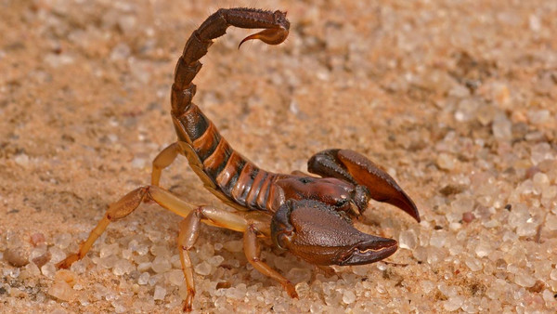
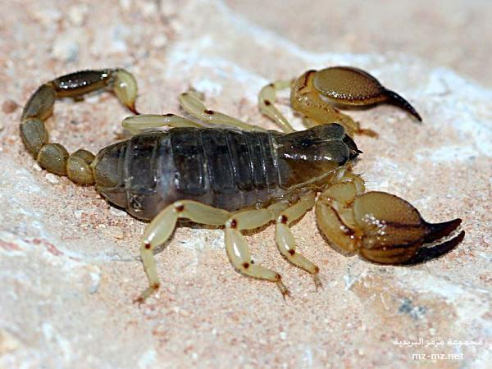
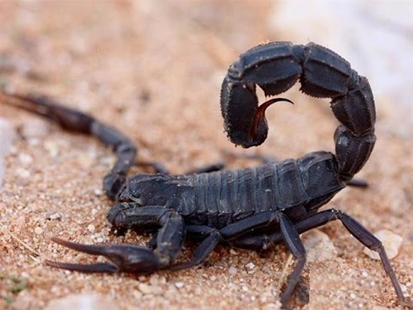
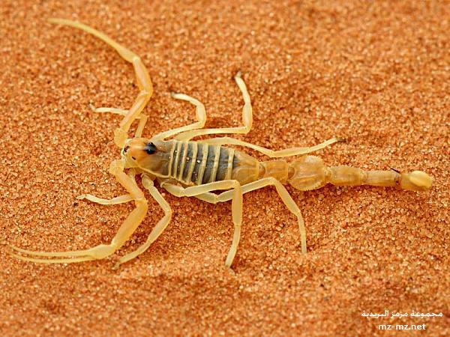
يوجد في المملكة العربية السعودية 24 نوع من العقارب من اشهر العقارب التي تنتشر في المملكة
العقرب العربي
العقرب الجزار
العقرب الاسود
عقرب فاشون الأصفر

Slide 26
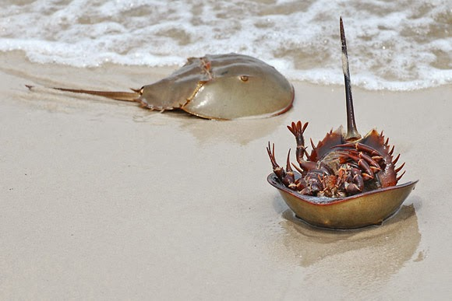
بالتعاون مع زميلاتكـِ في المجموعة أقرئن عن سرطان حذاء الفرس وتناقشن فيه ثم حاولن الإجابة على الأسئلة في البطاقات الملونة . وستفوز الفرقة التي تحل أكبر عدد ممكن من الأسئلة وذلك خلال دقيقتين ومن دون اللجوء إلى كتاب الطالب

Slide 27
س/لأي الطوائف ينتمي سرطان حذاء الفرس ؟
......................
س/على ماذا يتغذى سرطان حذاء الفرس؟
.....................
س/أين يعيش سرطان حذاء الفرس؟
......................
س/ما وظيفة الزواد القدمية الامامية والخلفية ؟
......................
س/ما وظيفة الكلابات واللواقط الفمية ؟
......................
س/لماذا سمي سرطان حذاء الفرس بهذا الاسم؟
......................

Slide 28

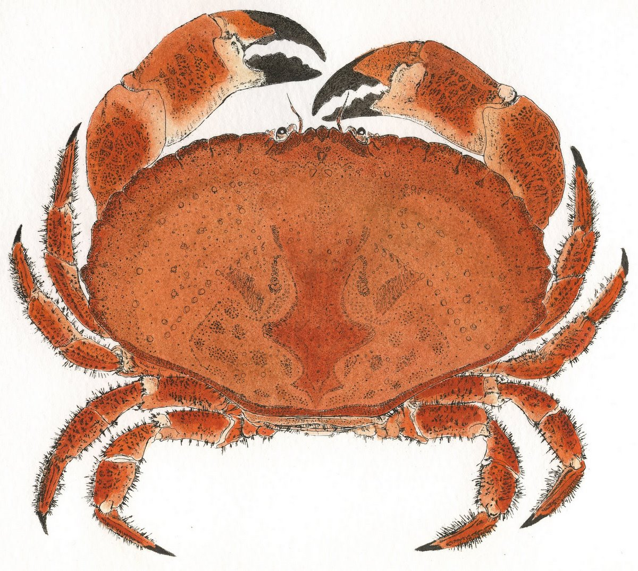

صنفي المفصليات التالية كل إلى طائفته التي ينتمي إليها
العناكب
الحشرات
العناكب
القشريات
القشريات
عديدات الارجل
الحشرات
الحشرات

Slide 29
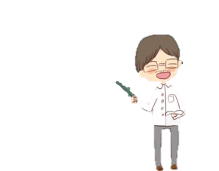
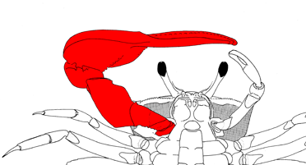

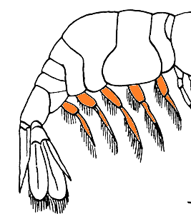
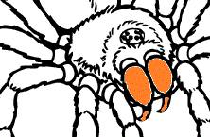
ضعي رقم الزائدة المفصلية أمام كل من مسماها ووظيفتها في كل مما يأتي
الأقدام الكلابية | العوامات القدمية | الأقدام المفصلية | اللواقط الفمية
تقطيع الطعام وتمزيقه | المشي والحركة | السباحة والتكاثر | الإمساك بالطعام وتحطيمه
4
3
2
1
3
1
4
2
2
4
1
3

Slide 30

في يوم ما ـ وبعد الانتهاء من درس المفصليات ـ وقفت عبير وطلبت من معلمتها طلبا غريبا
معلمتي احكي لنا حكاية تكون احد ابطالها بطل من المفصليات فكم احب القصص التي تروينها لنا ففيها الكثير من العبر

Slide 31

فابتسمت معلمتها وقالت : حبا وكرامه
ولكن لي شرط قبل البدء بالحكاية
وهو أن ترتدين قبعات التفكير اثناء استماعكن للحكاية وتجبن على اسئلتي التي سأسلكن إياها أثناء روايتي للحكاية

Slide 32
فاجبن الطالبات بصوت كله حماس نحن معكِ يا معلمتنا العزيزة
فبدأت المعلمة تروي قصتها التالية
(استعددن ....وانتبهن ....
فهناك أسئلة تتحدا ذكائكن وخيالكن )

Slide 33
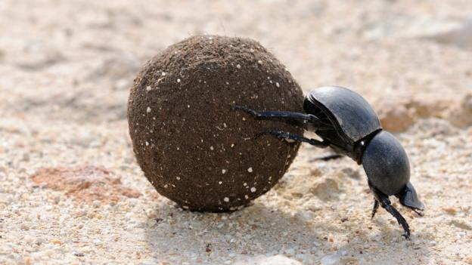
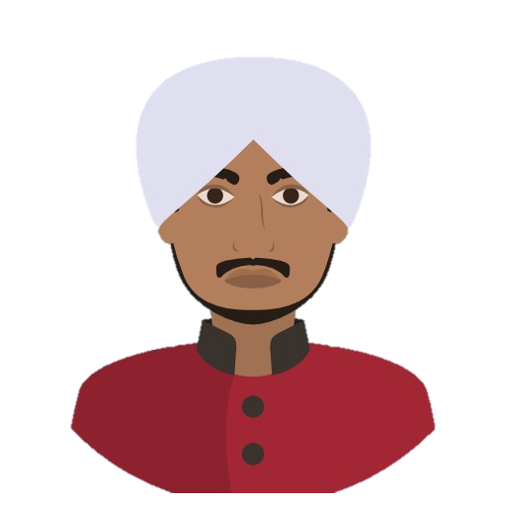
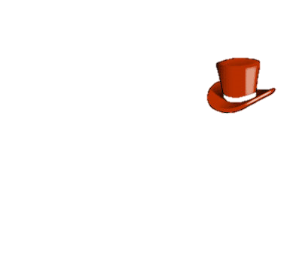
كان يا مكان كان يا زمان نظر يوما رجلا إلى جعلا (خنفساء تتغذى على روث الحيوانات)
تخيلي المشاعر والأفكار التي ممكن أن تجول في ذهن ذلك الرجل
قبعة المشاعر

Slide 34
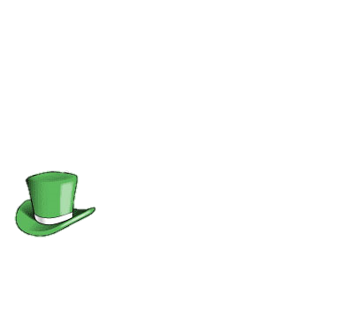
لقد فكر (كما فكر الكثير منا) وشعر بالاشمئزاز والاستحقار وفكر فيما بينه وبين نفسه
س/لماذا الله خلق مثل هذه المخلوقات؟
فكري قليلا قبل ان نستكمل القصة في إيجابيات هذه الحشرة
قبعة الإيجابيات والابداع

Slide 35
انه لمن البديهي ان مثل هذه الحشرات مفيدة جدا في تخليص البيئة من الفضلات وتنظيفها منها (مخلوقات كانسه)
لنعد لقصتنا ونتعف على ماذا جرى لبطل قصتنا

Slide 36
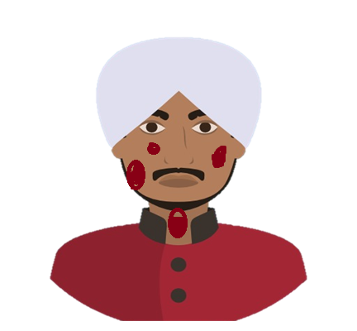
لقد أصيب الرجل المسكين بقرحة في جسمه
وقد طرق باب كل الأطباء في عصره فلم يجد طبيب عنده العلاج الشافي من هذه القرحة التي المت به

Slide 37
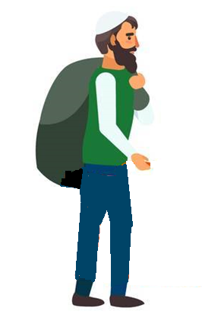
وفي يوم ما سمع عن طبيب جوال يزور المدينة
فأمر بإحضاره إليه لعله يجد عنده العلاج الشافي لمرضه
فلما فحصه الطبيب اخبره بان هناك علاج واحد لهذا المرض
وهو .........

Slide 38
وفي يوم ما سمع عن طبيب جوال يزور المدينة
فأمر بإحضاره إليه لعله يجد عنده العلاج الشافي لمرضه
فلما فحصه الطبيب اخبره بان هناك علاج واحد لهذا المرض
وهو .........

Slide 39
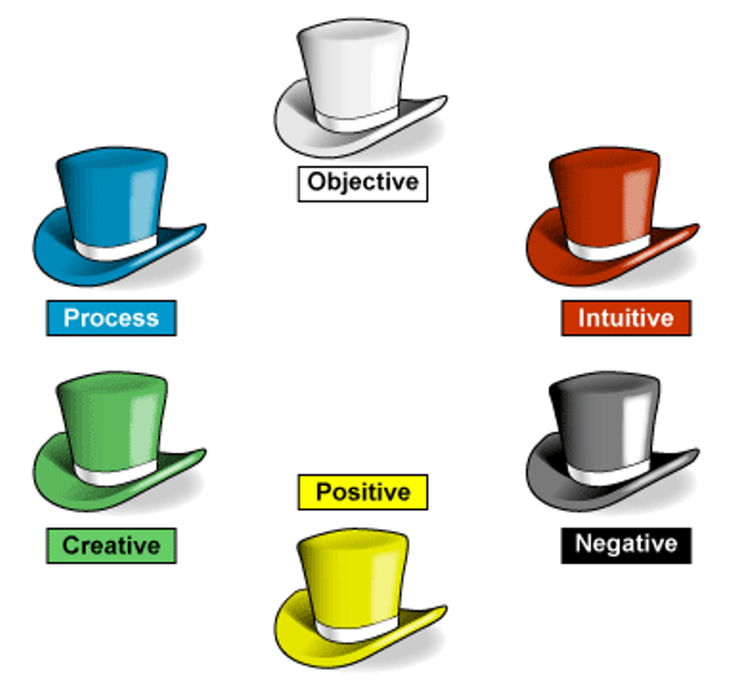
ان يحرق خنفساء العجل ويذر رمادها على قرحته فتشفى بإذن الله تعالى
ففعل الرجل ما امره به الطبيب فشُفي بأذن الله تعالى
ما العبرة التي نستخلصها من هذه القصة
قبعة الأفكاروالتنظيم

Slide 40
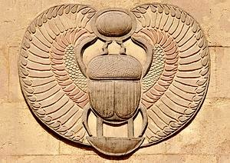
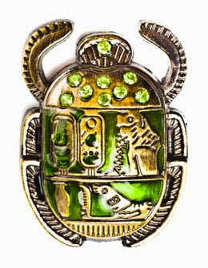
هل تعلمين ان حشرة الجعل من الحشرات التي لها قيمة كبيرة في الثقافة الفرعونية
فقد كانت تستخدم كاقفال للمقابر أو اختاما وغيرها
قبعة المعلومات

Slide 41

قبعة المعلومات
اثري درسنا بمعلومات قيمة عن نوع من المفصليات

